Slide 1
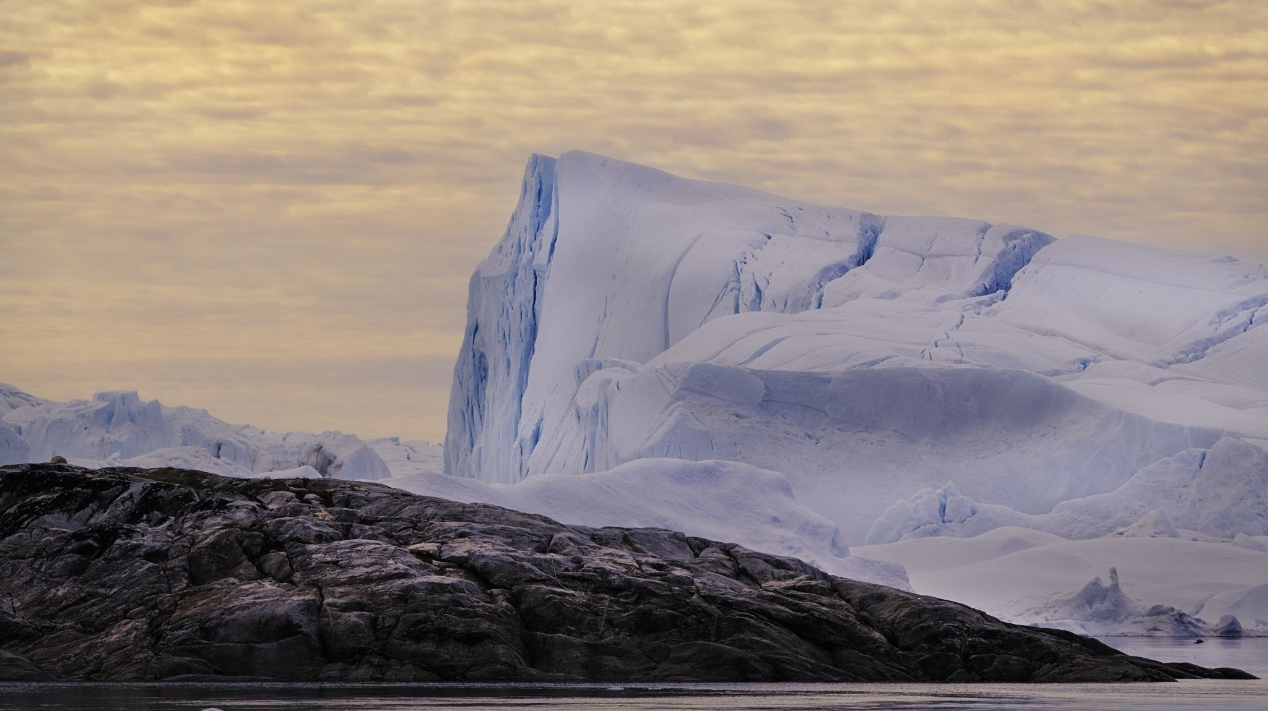
Antarktis – sande tilstand?
08.04.26

Slide 2
I skal lave et indslag til TV Avisen på 3 min. om Antarktis sande tilstand anno 2026:
Inddrag billeder, grafer, tabeller
I kan evt. komme ind på følgende:
Kendetegn ved klimaet
Andre geografiske forhold herunder topografi
Historisk udvikling for Antarktisk
Fremtiden for Antarktis
Betydning for resten af jorden
Etc.
OPLÆGGET SKAL FREMLÆGGES I MINDRE GRUPPER

Slide 3
Materiale der kan hentes inspiration fra:
Temaforside: Klodens store iskapper (dmi.dk)
Polarkontinentets klima (dmi.dk)
Her findes verdens ældste kendte is (videnskab.dk)
Hedebølge uden fortilfælde har ramt Antarktis | Information
Antarctica Temperatures – Climate Trends (wordpress.com)
Ny kulderekord for marts: Minus 76 grader målt i Antarktis | Vejret | DR

Slide 4
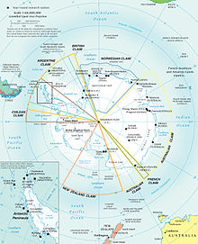
VIDEO Derfor smelter halvdelen af Antarktis ikke | Udland | DR
Udsendelse fra november 2015

